Slide 1

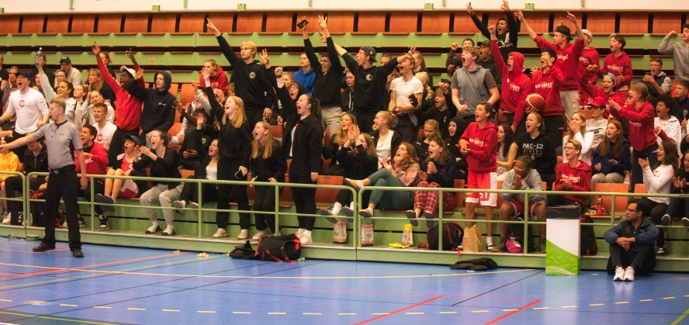

Ledarträff Viby Basket
Söndag 2024-08-31
Runans Matsal

Slide 2
Agenda – Ledarträff 31 aug
14.00 – 14.30 Uppförandeutskottet har ordet
14.30 - 15.10 Lagen i Viby Basket
  Ledarfilosofi
  Samträningar över åldersgränserna
  Teambuilding
  Policy spelarövergång
  Bokningsbara tider
  Avboka tider som inte används!
  Knepiga frågor…
  15.10 - 15.40 Om Viby Basket
  Vår Värdegrund
  Föreningspolicy & Vision
  Utdrag ur belastningsregister
  Organisation kring lagen
  Friday Nights
  Cuper & Turneringar
  Årshjul
  Årsmöte 23 okt kl 18.30
  Utbildningar & Stöd
  Material, Förråd & Koder
  Kontakt vid problem i hallarna
  Hemsidan
15.40 - 16.00 Admin - Team Managers
  Sportadmin - Funktioner & Stöd
  Aktivitetsbidrag
  Lagkassa & Intjäning
  Sponsorer & andra intäktsmöjligheter
  Kafeterian i Edsbergshallen

Slide 3
Uppförandekod
Vid samtliga träningar, matcher, cuper och andra arrangemang som Viby Basket bedriver representerar vi föreningen och ska då även följa föreningens uppförandekod för hur vi uppträder mot varandra, motståndarlag, domare och alla andra som befinner sig på samma plats. Vi uppträder med bäst exempel både på och utanför plan.
Vi som representerar Viby Basket är spelare, ledare, föräldrar, anställda, funktionärer & styrelsemedlemmar.
Vi hälsar på varandra när vi ses på träningar, matcher och andra arrangemang.
Vi stöttar och ställer upp för varandra i klubben. Vi accepterar inte mobbing och står upp emot all form av kränkning.
Vi hånar inte motståndarlag. Vi tackar alltid motståndare och domare efter matchen.
Vi följer regler, ansvarar för vårt beteende och respekterar domare samt funktionärer.
Vi visar respekt för varandra oavsett om det rör spelet, spelarna, domarna, ledarna, anställda, förtroendevalda eller publiken.
Vi motverkar användning av alkohol, tobaks- & nikotinprodukter samt droger under ungdomstiden.
Spelare, ledare, föräldrar får inte uppträda berusade eller drog-/alkoholpåverkade i samband med föreningens verksamhet
Uppförandekoden finns på vår hemsida

Slide 4

Passabollen
Viby Baskets stödfunktion för ledare och spelare

Slide 5
Passabollens uppdrag
Ledares uppdrag
Fokusområde 24/25
Inspirationsledare
CONTENTS

Slide 6
01. Passabollens uppdrag
Vilka är vi?
Jimmy, Lisa och Madelene
Viby Basket följer Stockholm Baskets och Riksidrottsförbundets rekommendationer
att ha en stödfunktion för ledare och spelare.
Vårt uppdrag är:
att hjälpa ledarna i frågor kring arbetet med trygghet i laget
att hålla i clinics för att implementera Uppförandekoden
Att stödja spelare och deras vårdnadshavare genom att erbjuda vägledning när de upplever att något påverkar spelarnas trygghet och välbefinnande i klubben.
Vi är inget beslutsfattande organ i klubben. Vi ger rekommendationer.

Slide 7
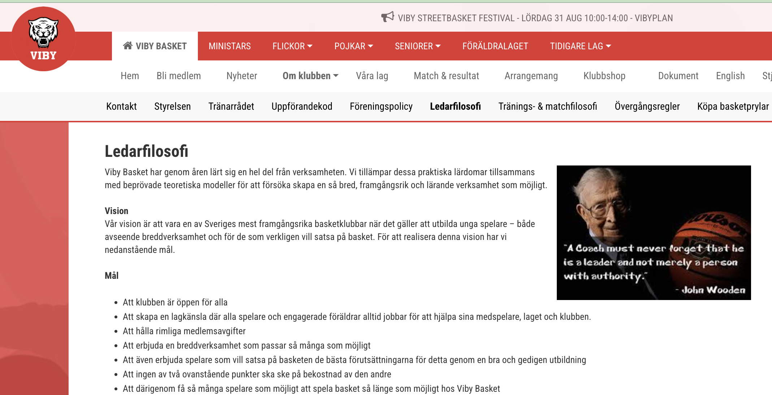
02. Ledarnas roll

Slide 8
02. Ledarnas roll
Agera som en positiv förebild och inspirera spelarna att utveckla en kärlek för sporten.
Uppmuntra en öppen kommunikation med spelare och vårdnadshavare.
Bygga trygghet genom att skapa en inkluderande och stödjande miljö där ALLA spelare känner sig trygga och respekterade.
Anpassa träningen efter varje spelares nivå för att främja individuell och lagmässig utveckling.
Arbeta aktivt för att stärka lagets sammanhållning och gruppdynamik.
Kommunicera med vårdnadshavare och diskutera spelarnas framsteg och välmående.
Använda Uppförandekoden som ett verktyg för att sätta tydliga förväntningar och normer inom laget och ta hjälp av oss Passabollen för att öka förståelsen och efterlevnaden av Uppförandekoden.

Slide 9
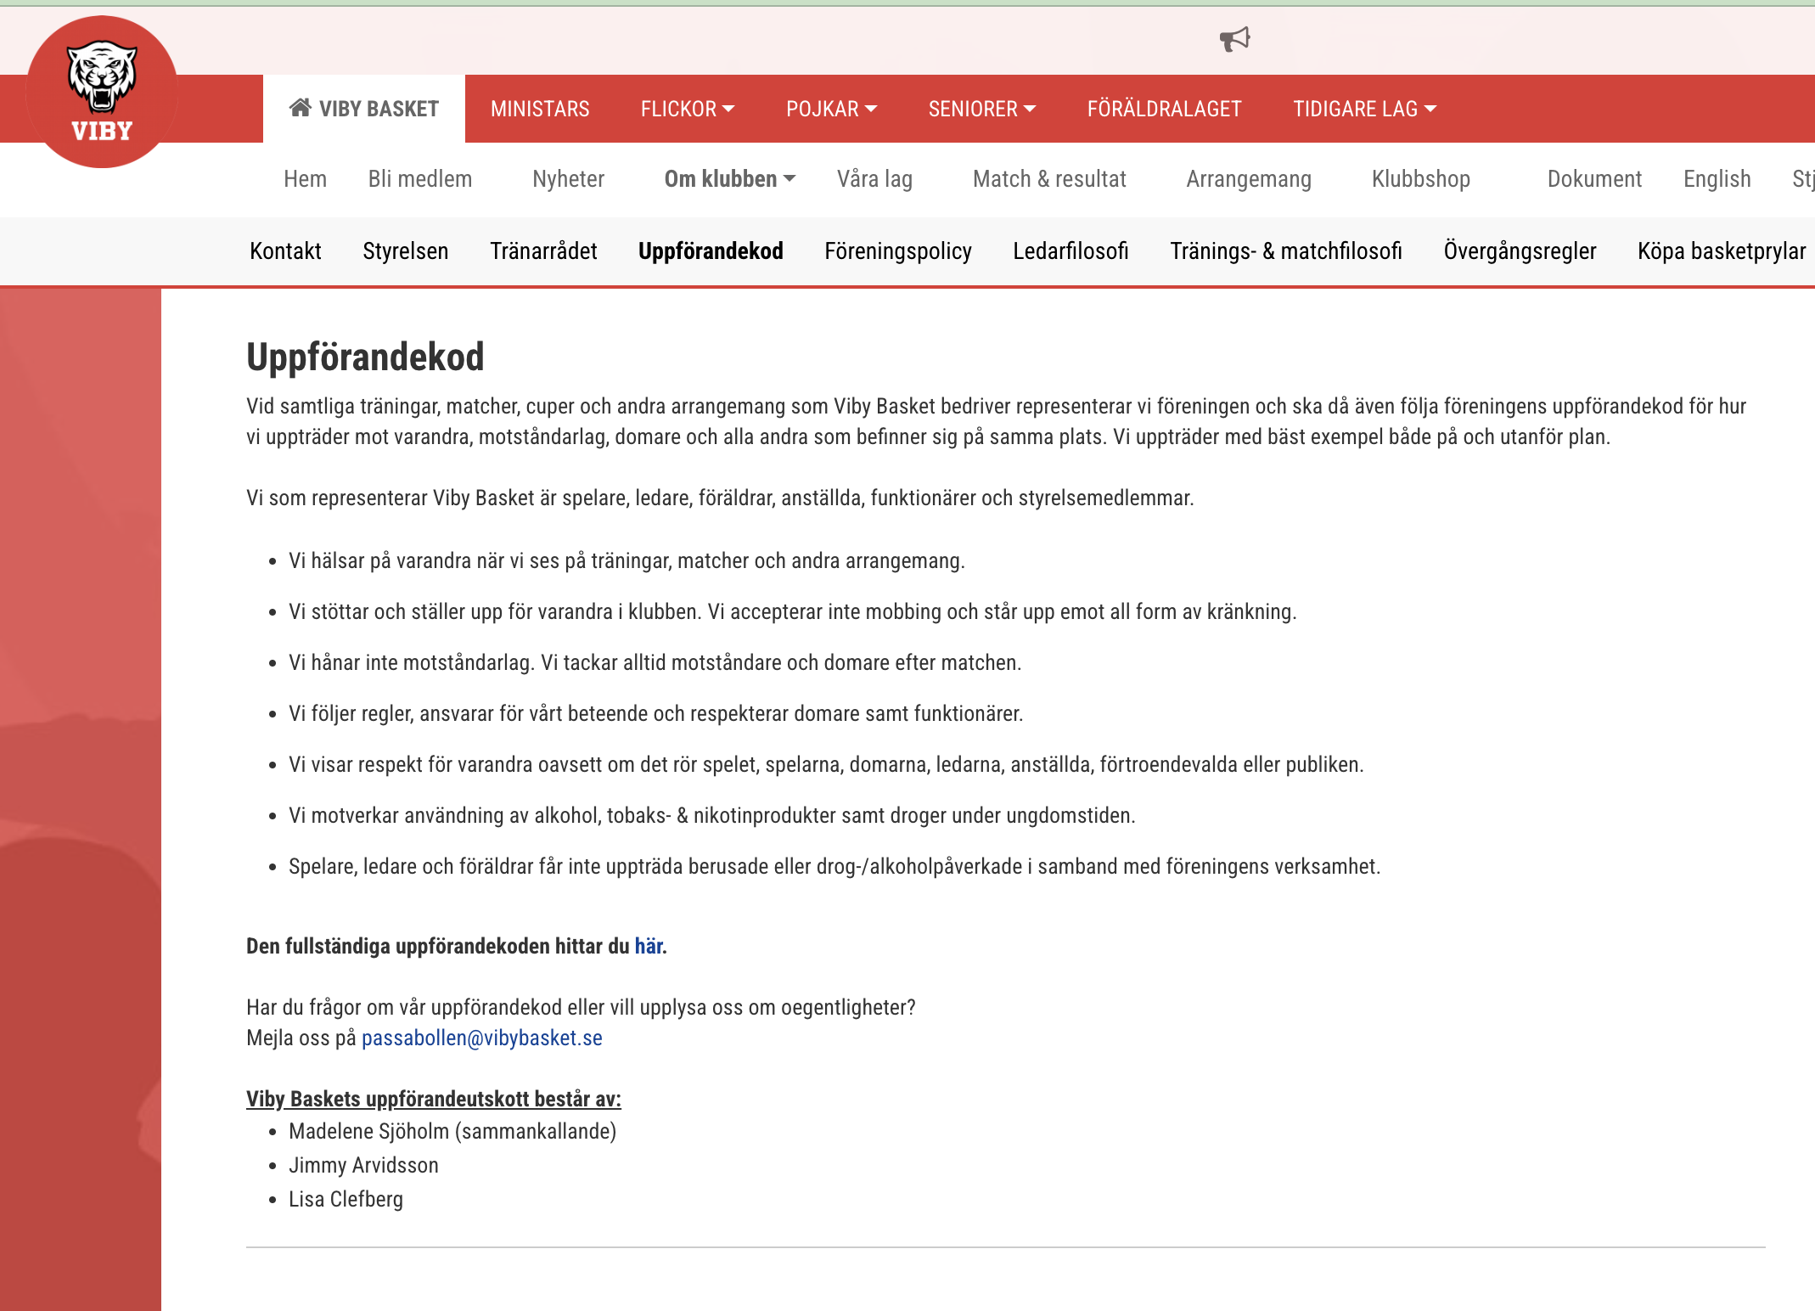


02. Ledarnas roll

Slide 10
02. Ledarnas roll
Head coachen leder och utvecklar lagen.
Tydligt kommunicera ut till vårdnadshavare att de ska uppmuntra och stötta sina barn.

Slide 11
03. Fokusområde 24/25
Trygghet i lagen.
Göra uppförandekoden levande i laget.

Slide 12
Inspirationsledare

Slide 13

Lagen i
Viby Basket

Slide 14
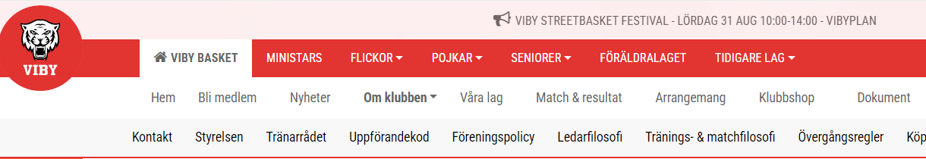
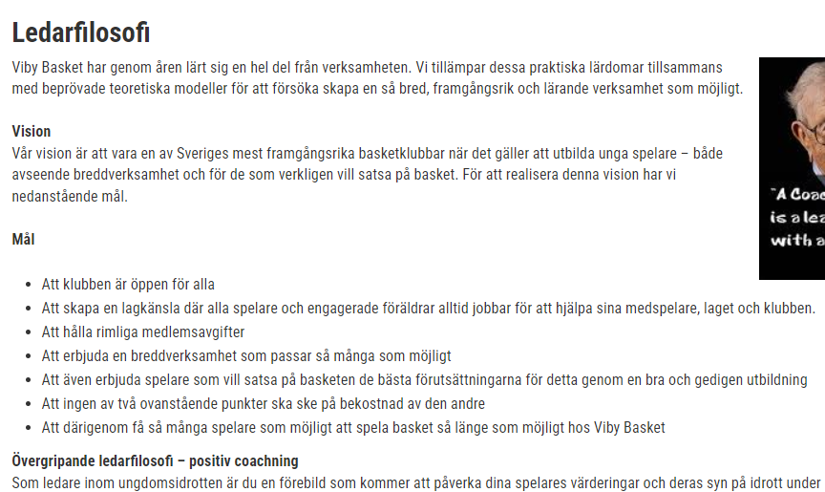
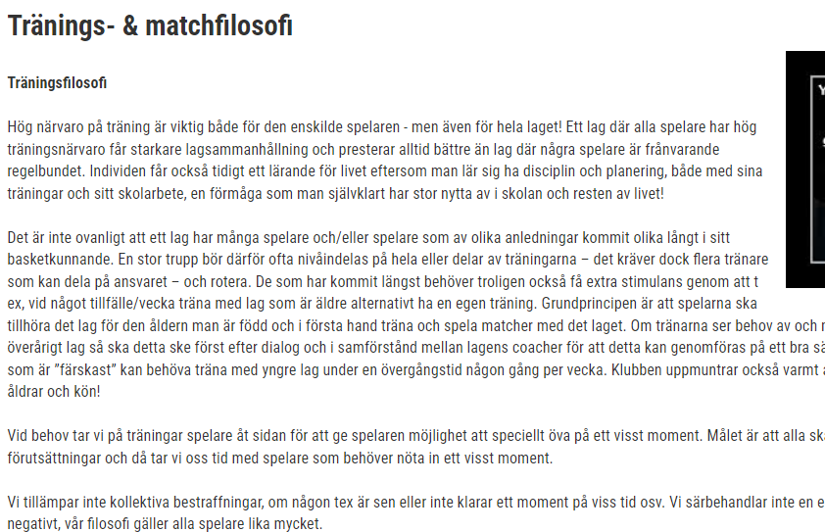
Viktigt att läsa på hemsidan!

Slide 15
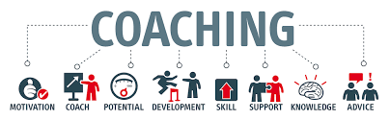
Vår ledarfilosofi – Ledare i Viby Basket
Är alltid positiva och engagerade
Konstruktiv feedback
Ställer tydliga krav
Lever som vi lär – är en förebild
Är noga med spelarnas teknik
Coachar aktivt och är positiv gentemot spelare och domare på matcher
Detta dokument finns även på vår hemsida

Slide 16
Lag från Viby Basket är…
Snabba/tempostarka
Dribblar ej upp bollen – passar upp den!
Fysiska! Vi söker kroppskontakt men foular inte avsiktligt
Vågar göra fel – men gör sedan allt för att komma ikapp
Ger alltid allt på plan – byts sedan när man är trött
Helplanspress i försvar – gärna med dubblingar
Alla kan ta alla motståndarna i försvar – vi tar närmaste, inte utsedda spelare (undantag finns)
Snabbt, rörligt anfallsspel.
Alla kan spela i alla positioner och inget är förutbestämt
Alla kan göra mål
Tålamod – skjuter när returtagare finns
Håller i bollen max 2-3 sek. Äldre max 0,5 sek
Detta dokument finns även på vår hemsida

Slide 17
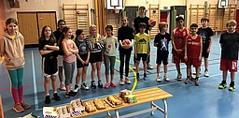
Samträningar och samarbeten över kön- och åldersgränserna
Ge spelare som kommit längre en möjlighet att träna mer och med äldre. För att få mer utmaningar.
Ge nya spelare möjlighet att träna mer, då med yngre. För att komma ikapp.
Skapar klubbkänsla och gemenskap mellan lagen. Enklare att spela tillsammans när de blir äldre.
Skapar dialog och samverkan mellan oss coacher
Inte ett helt lag utan 3-5 spelare
Coacherna för respektive lag kommer överens om vilka spelare som ska samträna
Spelarens egna lag ska alltid prioriteras först vid matcher och cuper om inte coacherna från respektive lag kommit överrens om annat
Licensiering av spelare från U13 görs för att möjliggöra spel i äldre lag

Slide 18
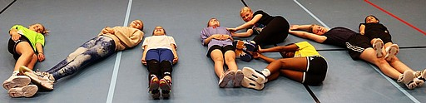
Tips för teambuilding
Ta med laget och gå på ett äldre lags hemmamatch
Kika på matcher under USM-helger
Åk på landskamper eller ligamatch
Ägna en träning åt teambuilding
Gör någon social aktivitet med ett annat lag
Gästtränare!

Slide 19
Ungdomscoacher
Ge dem tydligt spelrum på träningar
  De ska alltid hålla i några övningar, 20-30 min
  Coacha dem och hjälp dem kontinuerligt
  Undvik att ”tillrättavisa” dem framför spelarna
Låt dem coacha yngre/Vita lag
Detta dokument finns även på vår hemsida

Slide 20
Vår ledarfilosofi – Positiv coaching
Fyra hörnstenar där prestation står över resultat:
Ansträngning
  Belöna ansträngning och de tillfällen där spelare satsar allt även om de förlorar
Lärandet
  Fokusera på att spelarna och laget utvecklas genom att sätta upp prestationsmål
Misstag
  Beröm spelare som vågar utmana och ta svåra men rätt beslut trots att det kanske inte går hela vägen. Då får vi trygga spelare som lär sig mer.
Må-bra kontot
  Notera och beröm när spelarna gör rätt saker. Ge spelarna ansvar att peppa varandra också
Detta dokument finns även på vår hemsida

Slide 21
Vår ledarfilosofi - Träning
Nivåindelning
  Det är inte ovanligt att ett lag har många spelare som kommit olika långt i sitt basketkunnande.
  En stor trupp kan/bör därför nivåindelas på hela eller delar av träningarna – det kräver dock flera tränare som kan dela på ansvaret – och rotera
Träna med yngre
  De som är ”färskast” kan behöva träna med yngre lag under en övergångstid någon gång per vecka
Träna med äldre
  De som har kommit längre behöver troligen också få extra stimulans genom att tex, vid något tillfälle/vecka träna med några som är äldre alternativt ha en egen träning
Detta dokument finns även på vår hemsida

Slide 22
Vår ledarfilosofi - Match
Vi värmer upp och coachar i kläder som visar att vi representerar klubben
Vi ger alltid 100 % och vi ger aldrig upp
Vi vågar göra misstag
Vi gnäller inte på lagkompisar, domare, coacher eller motspelare
Vi peppar och stöttar våra lagkompisar. Alla ska våga misslyckas och bli peppade till att försöka igen
Vi spelar på olika positioner för att bredda vår basketkompetens
Om någon spelare bryter mot vår stil eller våra principer bänkas denne
Detta dokument finns även på vår hemsida

Slide 23
Ledarfilosofi - Match upp till U12
Easy Basket – dvs matchresultat, poäng och poänggörare noteras ej i seriespelet
Jämna lag och jämna byten föredras i seriespelet, i cuper kan annan fördelning ske vid behov
För stora lag med ojämna nivåer i truppen kan det behövas att man deltar i flera olika serienivåer, dvs Lätt, Mellan, Svår. Spelarens seriespel kan variera mellan säsongerna och under en säsong beroende på spelarens utveckling
Alla spelar normalt lika mycket (ev undantag för matchavgörande perioder i cupspel)
Träningsnärvaro påverkar speltiden. En spelare måste ha en viss lägsta nivå av träningsnärvaro för att få spela match
Vi spelar inte zonhelplanspress och sätter inte screens
Detta dokument finns även på vår hemsida

Slide 24
Ledarfilosofi - Match U13-U16
Spel i serier med matchresultat, placeringar samt lag- och individuell statistik. Nu behöver man lära sig att sport även handlar om att vinna (och förlora)
Alla spelare som kallas till match ska få spela om de inte är skadade
Vid ojämna matcher matchas spelare som tidigare matcher fått mindre speltid
Hög träningsnärvaro och engagemang på träningarna premieras
För stora lag med ojämna nivåer i truppen kan det förekomma att man deltar med olika spelare i olika serienivåer (1,2,3) under en säsong. Spelarens seriespel kan variera mellan säsongerna och under en säsong beroende på spelarens utveckling
Strategisk toppning förekommer om det kan påverka matchresultatet i viktiga matcher, det gäller primärt cupspel men kan även förekomma i seriespel då vinster ibland behövs för moralen i laget.
Speltid kan variera beroende på vilken typ av spelare som behövs i den aktuella matchen (både defensivt och offensivt).
Vi undviker att spela zon upp till U14.
Detta dokument finns även på vår hemsida

Slide 25
Policy Spelarövergångar
Klubben följer Stockholm Baskets ”Etiska regler för föreningsbyten i Stockholmsdistriktet” (upp till U19) som antagits av Stockholms Basketdistriktsförbund” som kan studeras här: https://www.basket.se/globalassets/stockholms-basketbolldistriktsforbund/dokument/tavling/tavlingsbestammelser/stbdf-overgangspolicy.pdf
När spelare eller förälder från annan förening kontaktar oss ledare (under pågående säsong) ska omgående en kontakt tas med vår Ordförande (ordforande@vibybasket.se) för att kontakt ska etableras mellan klubbarna.
Viby Basket förväntar sig att andra basketföreningar i Stockholm förhåller sig på ett likvärdigt sätt som denna policy och att Viby Baskets föräldrar lika väl förstår och respekterar denna policy och den etiska riktlinje som antagits av StBDF. Läs mer här!

Slide 26
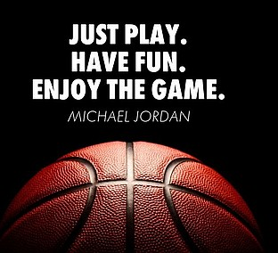
Bokningsbara tider
Lördagar kl 11.00-13.00 i Häggvikshallen
Söndagar kl 19.00-21.00 i Edsbergshallen
Spela träningsmatcher mot andra lag i klubben
Bjud in lag från andra föreningar
Samträna med gästtränare
Skillsträningar
osv
Logga in på hemsida/sportadmin -> Ledare - Kallelser

Slide 27

Avboka tider som inte används!
Varje timme kostar klubben 50-60 kr!
Om ni inte tänker använda er tid på lov, efter cup eller av annan orsak, meddela minst 2 veckor innan till kansli@vibybasket.se så tiden kan avbokas hos kommunen och vi slipper betala!

Slide 28
Knepiga frågor

Slide 29
Notera
Alla kommentarer bygger på våra erfarenheter
Man måste alltid situationsanpassa - ingen situation är den andra lik
Världen är inte Svart - Vit

Slide 30
Ska alla spelare spela lika mycket - EB?
Ja, i vanliga matcher men inte nödvändigt i cuper
Men… träningsnärvaro ska ha betydelse! En spelare som tränar lite ska spela mindre, träningsnärvaro under 50% innebär i princip inget matchspel
Viktigt att detta blir tydligt för spelare och föräldrar!

Slide 31
Ska alla spelare spela lika mycket? > EB
Från Åk 5: nej, det beror helt på matchens karaktär och betydelse. Träningsnärvaro och engagemang på träning bidrar. I cup o slutspel vill vi vinna.
Från Åk 6. Scania… 1/2 i Sthlm, bra i Södertäljecupen
Att alltid toppa laget är fel!
Över en säsong ska alla som tränat lika mycket i stort sett ha fått lika mycket matchtid

Slide 32
Speltid - se även Vibys hemsida
Speltiden påverkas av träningsnärvaron och engagemang på träning
Speltiden påverkas av motståndet, dagsform/hälsa, spelupplägg, ”momentum på plan” mm
Speltid påverkas av antal matcher på en helg/cup
Vi eftersträvar alltid att - det över tid - ska vara en jämn fördelning av speltid
  Exempel seriematch 1: vi är överlägsna och tar snabbt en stor ledning
    Alt: de spelare som kommit längst i sin utveckling sitter då på bänken
    Alt: vi skapar 2 jämna femmor och byter så att alla spelar lika mycket
  Exempel seriematch 2: en spelare kan bara vara med på lördag men är borta på söndag
    Hon spelar eventuellt betydligt mer än andra spelare i lördagsmatchen
  Exempel Göteborgscupen senast:
    Gruppspel: primärt Vita spelare som spelade mest
    Cupspel: initialt Vita spelare, successivt mer Röda spelare, i kvarts- o semifinal bara Röda spelare
    Summa speltid i hela cupen: Vita spelare totalt sett mest speltid (eftersom vi inte gick till final)
Slutsats: val av spelare på plan görs för att ge alla optimalt motstånd och ändå vinna matchen / gå vidare i Cupen

Slide 33
En spelare är mycket bättre än övriga?
Träna 1 (2) gång/vecka med äldre laget
Spela även med äldre laget
Bara använda ”fel hand” på träning/match
Måste passa X pass
Måste passa 1-handspass
Agera som informell ledare och ta ansvar för laget – framför allt på träning!
osv

Slide 34
En spelare skippar hellre våra träningar/matcher för äldre laget?
Gör tydligt att spelaren tillhör ditt lag men kan träna/spela en del med äldre
Långsiktigt kan utveckling vara olika
Hitta en bra balans
Tänk på att utvecklingen kan variera år från år
Var försiktig med för snabba slutsatser

Slide 35
En spelare kommer bara på hälften av träningarna
För att hen håller på med 1-2 sporter till? => Helt OK!
För att hen är lat? => Minimera matchspeltid

Slide 36
Spelare med taskig attityd
Gapar, skriker, suckar, går runt på plan efter missat skott osv
Klargör direkt att det inte är OK på något sätt. Informera föräldrar.
Minimera speltid i match och kräv bättring.
Detta beteende MÅSTE stävjas direkt i ung ålder – det är betydligt svårare ju äldre spelaren är…

Slide 37
Förälder med taskig attityd
Gapar, skriker på domare, spelare, coacher mm
Klargör att det inte är OK på något sätt. Var tydlig med att om det fortsätter kan inte föräldern vara i hallen på matcherna.

Slide 38
Förälder som inte accepterar sitt barns begränsade speltid
Förklara för föräldern:
  Träningsnärvaro? Engagemang på träning?
  Vikten av att vinna vissa matcher
  Mindre speltid i en del matcher, mer i andra
Viktigt att informera om detta redan i början av säsongen så alla vet vad som gäller

Slide 39
Nya spelare varje säsong?
Klubbens policy är att vi vill ta emot alla – undantag när grupperna är ohanterligt stora
Var alltid tydlig till nya att det krävs en hel del, mer än övriga för att ”komma ikapp”
Tag nya åt sidan och låt ungdomscoach/förälder träna dem i grunder under ca halva träningen och låt dem vara med på resten
Notera att egentligen kan man aldrig vara för många… – trupperna ”smälter” alltid på högstadiet

Slide 40
Stor trupp med blandad nivå?
Variera lagets sammansättning i match/cup!
Exempel: 20 spelare i truppen
5 erfarna spelare i Röda
5 nya spelare i Vita
10 st som kan spela i båda

Slide 41
Cuper – filosofi (ex F09/F10)
F10 spelar även i F09 Nivå 1-serien
Nivåindelade cuper (Finland, Blacke, Telge): Röd resp Vit
Queens – ej beslutat ännu
Lundaspelen: fri anmälan – men träningsnärvaro o individuellt föräldraengagemang avgör vid överbokning
Skövde: blandade lag
Göteborg: troligen 2 st lag (Röda o Vita) o tot 18-20 spelare. Träningsnärvaro o individuellt föräldraengagemang avgör vid överbokning
Röda cuper: Scania, USM (o Copenhagen)
Lampe: beroende på vilka klasser vi får förmånen att delta i

Slide 42
Stor trupp med blandad nivå?
Slutsats
EB: på Cuper med endast 1 nivå – kör med blandade lag – inte ett ”bättre” resp ”sämre”
Över EB: försök ”blanda och ge” över säsongen så länge det går
Se till att delta i olika typer av cuper – både de som är nivåindelade och de som inte är det

Slide 43
Hur många matcher/säsong?
EB
1 matchomgång per månad är för lite! (Missar man 1 är det 2 månader emellan)
Swedbankligan i Täby, SkandiaMäklarna Cup i Spånga
Träningsmatcher mot andra lag i/utanför klubben på bokningsbara tider
Ungdomscoacher och vilken ”normalförälder” som helst kan coacha
Stockholmserien
Krydda seriespelet med träningsmatcher!

Slide 44
Hur många cuper/säsong?
Helt valfritt
Helt klart säsongens höjdpunkter
Rekommendation 4-5 st: 2 höst o 3 vår
Skövdecupen är ”vår” klubbcup! ”Egen hall” med ett fantastiskt tryck.
Kostar pengar och tid
Börja gärna 1 år för tidigt

Slide 45
Hur bli ett ”bra” lag?
Ingen silver bullet…men…
Träna och spela mer än motståndarna
Alltid högt tempo och intensiva träningar
Utmana äldre/bättre lag - lär
Extraträna på matchfria helger
Variera med gästtränare
Viktigt att ni och laget hittar er ambitionsnivå! Prata ihop er med spelare och ledare.

Slide 46
Lagen i
Viby Basket
Föreningspolicy & Vision

Slide 47
Värdegrund
Viby Baskets värdegrund bygger på respekt, gemenskap och utveckling. Vi strävar efter att skapa en trygg och inkluderande miljö där alla medlemmar känner sig välkomna och respekterade oavsett bakgrund, ålder eller kön. Vi tror på att idrott ska vara roligt och utvecklande för alla och att vi genom gemenskap och samarbete kan inspirera varandra till att bli bättre både som idrottare och som människor.
Vi värnar om god sportsmannaanda och ser det som en självklarhet att behandla motståndare, domare och funktionärer med respekt och värdighet.
Vi uppmuntrar våra medlemmar att sträva efter personlig utveckling och att alltid ge sitt bästa både på och utanför planen. Vi tar avstånd från alla former av diskriminering, mobbning och kränkande beteende och ser det som vår skyldighet att agera och ingripa om vi ser eller upplever något som strider mot våra värderingar.
Genom att arbeta tillsammans och stötta varandra skapar vi en stark och positiv förening där alla har möjlighet att nå sin fulla potential och där vi tillsammans kan skapa minnen för livet.

Slide 48
Föreningspolicy
Klubben är öppen för alla
Vi vill skapa en lagkänsla där alla spelare och engagerade föräldrar alltid jobbar för att hjälpa sina medspelare, laget och klubben
Vi vill erbjuda en breddverksamhet som passar så många som möjligt
Vi vill även erbjuda spelare som vill satsa på basketen de bästa förutsättningarna för detta genom en bra och gedigen utbildning
Vi vill ingen av två ovanstående punkter ska ske på bekostnad av den andre
Vi vill därigenom få så många spelare som möjligt att spela basket så länge som möjligt hos Viby Basket

Slide 49
Vår Vision
Viby Basket ska vara en av Sveriges mest framgångsrika basketklubbar när det gäller att utveckla spelare, både på och utanför planen, från bredd till spets. Viby Basket är en familj där alla står upp för föreningens värderingar.

Slide 50
Utdrag ur Belastningsregistret
Sedan hösten 2019 ska alla tränare och team manager över 16 år inkomma med utdrag från belastningsregistret.
Detta är enligt Sollentuna kommuns och Riksidrottsförbundet riktlinjer för att trygga alla spelares idrottsmiljö.
Om du inte lämnat in detta - gå in på Polisens hemsida och begär ”Utdrag för arbete med barn i annan verksamhet än skola och barnomsorg”. https://polisen.se/tjanster-tillstand/belastningsregistret/barn-annan-verksamhet/
Mejla utdraget till sekreterare@vibybasket.se
Under säsongen kommer vi även att be om förnyade utdrag för er som varit med i klubben länge.

Slide 51

Råd till föräldrar
Vad bör föräldrar göra
  Skapa ett trevligt klimat i hallen
  Vara närvarande utan att styra
  Fokus på prestation istället för resultat
Vad bör föräldrar inte göra
  Instruera
  Vara negativ (till domare, tränare, andra spelare m m)
  Stressa fram utveckling (t ex byta klubb tidigt)
Hur gör coacher som sitter på läktaren?
Av Johan Fallby
- Idrottspsykolog

Slide 52
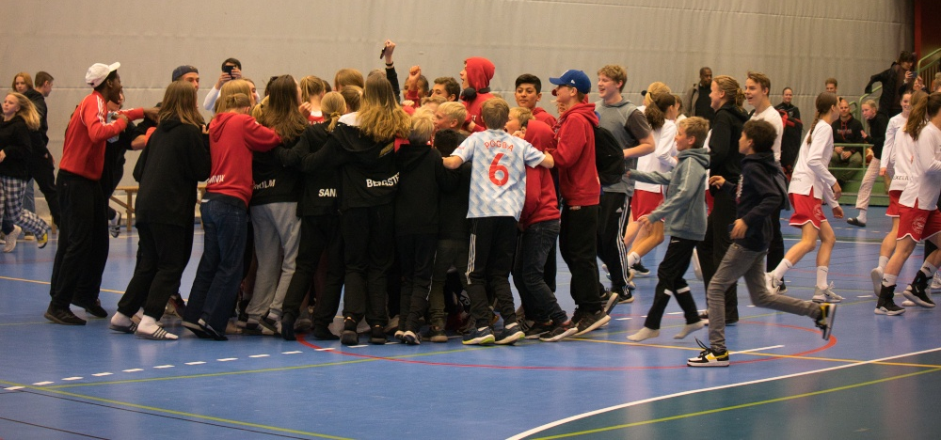
Organisation kring lagen
Ansvar & Roller

Slide 53
Ansvarsfördelning
Styrelse
Föreningens utveckling, organisation, ledarskap & ekonomi
Medlemmar
Inflytande, engagemang och beslut av styrelse vid årsmötet
Tränarråd
Sportsliga utvecklingen och stöd för våra lag, spelare & ledare
Vi söker fler medlemmar till Styrelsen & Tränarrådet!!!
styrelse@vibybasket.se
Föreningskanslist
Administrativt och praktiskt stöd till ledare, Styrelse & Tränarråd
kansli@vibybasket.se
tranarradet@vibybasket.se
Johan Forsbring
Magnus Jonsson
Per Agélii
Elin Säwén
Peter Hahne
Ledare:
Head Coach (sportsligt ansvarig för laget)
Team Manager (administrativt ansvarig för laget)
Hjälptränare (sportsligt stöd)
Ungdomscoach (adepter som utbildas)
Lagförälder (administrativt & praktiskt stöd)

Slide 54
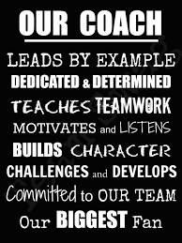
Head Coach/Huvudtränare
Head Coach har det övergripande ansvaret för lagets sportsliga utveckling och bör ha genomgått utbildning enligt förbundets rekommendationer för respektive åldersgrupp.
Ansvarar för att:
Planera och genomföra lagets träningar i samråd med Assistant Coach/Hjälptränare
Vara huvudansvarig för coachning av laget vid matcher
Upprätta lagets säsongsmål samt träningsplan i samråd med Assistant Coach/Hjälptränare
Ta ut lag till träningsmatcher, cuper och matcher samt skicka kallelser
Ta närvaro vid aktiviteter
Aktivera och stötta Ungdomstränare
Delta i coach clinics och tränarträffar
Delta vid föräldramöten
Vara kontaktperson för laget mot Tränarrådet
Vara en av två huvudkontaktpersoner för laget
Det finns en utvecklingsplan för laget (från U13)
Utvecklingssamtal hålls med spelare minst en gång per år (från U13)

Slide 55
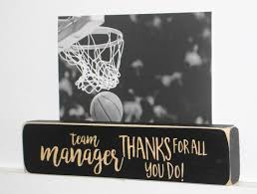
Team Manager/Lagledare
Team Manager är den som har ansvaret för det administrativa arbetet kring laget.
Ansvarar för att:
Vara övergripande ansvarig för lagets administration
Vara en länk mellan tränarna och föräldrarna i laget
Vara kontaktperson för laget mot Styrelse och andra lag
Ev stötta för att deltagarnärvaro fylls i
Delta i cupplaneringen tillsammans med Head coach och Assistant Coach/Hjälptränare
Det finns föräldrar som deltar vid matcher med fokus på skadehantering, praktiska problem och peppning
Vara en av två huvudkontaktpersoner för laget
Kalla till och planera föräldramöten tillsammans med Head Coach och Assistant Coach/Hjälptränare

Slide 56
Hjälptränare/Assistant Coach
För att laget ska fungera väl måste det finnas assisterande tränare / hjälptränare. Det gör att träningarna fungerar smidigare och bidrar till att alla spelare blir sedda och coachade utifrån ett individuellt perspektiv. I ett lag med drygt 15 spelare bör det finnas helst två hjälptränare. Hjälptränaren behöver inte ha någon erfarenhet av basket sen tidigare. Ett stort intresse för idrott, att leda barn och lära sig nya saker räcker långt. Inom klubben anordnas både utbildningar och föräldrabasket för de som vill lära sig mer om sporten.
Ansvarar för att:
Hjälpa till vid lagets träning och match med inspel & stöd från Head Coach
Delta i coach clinics
Ev hålla i fysträningar eller annan träning som laget behöver
Peppa, stötta och ge återkoppling till spelare vid matcher och träning

Slide 57
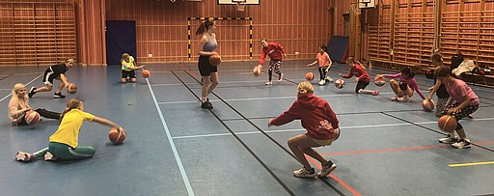
Ungdomscoach
Ungdomscoachen är ofta en av klubbens aktiva alt tidigare aktivt spelande ungdomar som vill utveckla sina coach- och ledaregenskaper. En ungdomscoach ska alltid ha en vuxen ledare med sig på träning eller match. Uppdraget handlar mycket om att stötta/leda yngre lag genom sitt basketkunnande. Utbildning för ungdomscoacher sker från cirka 15 års ålder och hålls samman av Tränarrådet. Head Coach och Team Manager ska tillsammans stötta och ”coacha” ungdomscoachen och återkoppla löpande till ungdomscoachen och Tränarrådet vid behov av extra insatser.
Ansvarar för att:
Hjälpa till vid lagets träning och match med inspel & stöd från Head Coach
Delta i coach clinics
Ev hålla i fysträningar eller annan träning som laget behöver
Peppa, stötta och ge återkoppling till spelare vid matcher och träningUpprätta kontakt mellan ledare för att meddela närvaro
Se till att närvaro för ungdomscoacher rapporteras i Sportadmin för underlag till ersättning
Efter ett år med genomgången utbildning = högre ersättning (från 40 kr till 60 kr per tillfälle)
=> Ge ungdomscoachen möjlighet att hålla i delmoment/träningar så de växer med uppgiften!

Slide 58
Lagförälder
Lagföräldrarna är en viktig resurs för att ordna lagaktiviteter som stärker lagets ”teamkänsla”. Alla föräldrar bör vara involverade på något sätt runt laget. Välj med fördel en huvudansvarig lagförälder som kan samordna alla lagföräldrars arbete.
Ansvarar för att:
Initiera, planera och delta vid lagaktiviteter utöver det sportsliga, såsom lagavslutning, pizzakvällar, teambuilding, kostföreläsning m m
Identifiera och engagera andra föräldrar som har intresse av att på olika sätt hjälpa till runt laget och i föreningen
Som inspiration följer här lite exempel på vad lagföräldrar kan göra i laget:
Planera och arrangera lagmys och andra gemensamma aktiviteter
Planera och arrangera lagavslutningar och föreningsgemensamma insatser för laget
Planera och arrangera aktiviteter för insamling till lagkassa, t.ex. kiosken ,försäljning etc
Deltaga vid planering inför cuper och läger
Deltaga vid sekreteriatsutbildning och sitta i sekreteriat vid matcher
Ev hålla i fysträningar eller annan träning som laget behöver
Samordna skjutsning till matcher
Stötta Head Coach och Team Manager i deras arbete
Fotografera eller filma på matcher
Uppdatera lagets hemsida med matchreferat och andra nyheter
Plåstra om, trösta och hjälpa spelare vid skada
Få igång hejarklack vid matcher

Slide 59
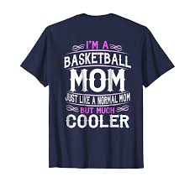
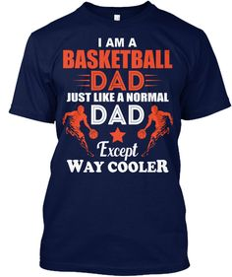
Föräldrabasket
Runans gymnastikhall i Viby söndagar kl 19.30 - 21.00
På söndagskvällarna träffas alla glada basketföräldrar för att lira 3 mot 3-basket tillsammans. Tidigare basketkunskap hos oss spelare varierar allt ifrån "allmänt bollintresserad" till f.d. spelare på olika nivåer☺
Vill du testa så är du varmt välkommen på söndagkvällarna till Runans gymnastikhall i Viby kl 19.30 - 21.00.
Gruppens gemensamma motto är att under lättsamma former träffas en gång i veckan för att ha kul och lira basket ihop.

Slide 60

Friday Nights
Alla datum kommer upp på hemsidan: Arrangemang
Vad behöver du som ledare göra?
Se till att alla datum finns i er lagkalender i SportAdmin
Peppa alla i laget att komma på alla Friday Nights!
Lagen som ska ha kiosken samma helg kommer få möjlighet att hålla i kiosken under Friday Night för ökade intäktsmöjligheter.

Slide 61
Cuper & Turneringar
Information kring anmälan och deltagande i cuper
Team Manager eller Cupansvarig i laget anmäler laget till respektive cup.
Team Manager eller Cupansvarig betalar anmälningsavgiften.
Team Manager eller Cupansvarig fyller i vår mall för utlägg för att få ersättning för utlägget och mejlar till kassor@vibybasket.se (om lagets cuppott inte är förbrukad).
Att deltaga i cup innebär alltid en sk anmälningsavgift för laget. Klubben står för lagets anmälningsavgift (beroende på ålder och nivå)
U10: 3.000 kr till valfria turneringar per säsong
U11-U12: Skövdecupen (2.500 kr/lag) ELLER Basketfestivalen i Göteborg (2.500 kr/lag) + 2.000 kr till valfria turneringar per säsong
U13-U14: Skövdecupen (2.500 kr/lag) & Basketfestivalen i Göteborg (2.500 kr/lag) + 1.000 kr till valfria turneringarper säsong
U15-U19: USM + Skövdecupen (2.500 kr/lag) & Basketfestivalen i Göteborg (2.500 kr/lag) per säsong
Läs mer här: https://www.vibybasket.se/sida/?ID=56224

Slide 62


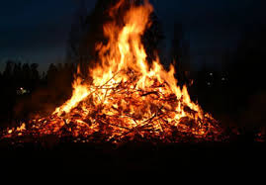

Årshjul - Föreningsarrangemang
Streetbasket
31/8 2023
(P11 arrangerar)
Prova-på basket
i Runan 1 & 8 sept
Julavslutning
13/12 2023
(F11 arrangerar)
Säsongsavslutning
4 juni 2024
(F10/P10 arrangerar)
Majbrasa
30/4 2024
(Dam- och Herrlaget arrangerar)
(fackeltåg med F15 & P15)
Överskottet från dessa arrangemang går till klubben för att täcka kostnader för bl a lagens deltagande i serier och cuper.
Lagen kan dra in pengar på aktiviteter som presenteras på följande sidor!

Slide 63

Årsmöte tisdag 22 oktober
kl 18.30 i Runans matsal
Vi söker dig som vill engagera dig för att utveckla Viby Baskets verksamhet och organisation samt aktivt bidra för en ökad gemenskap och kvalité i vår fina förening.
Valberedningens Ordförande:
Linda Olofsgård
valberedning@vibybasket.se
Kontakt med Styrelsen:
styrelse@vibybasket.se
valberedning@vibybasket.se

Slide 64
Lagen i
Viby Basket
Utbildning
& Stöd

Slide 65
Egna Utbildningar
Utbildningar för nya coacher
  Förbundets kurser
  Clinics som anordnas av förbundet
  http://www.basket.se/Utbildning
    /LekaBasket
    /Koordinationochbasket
    /FIBACoachesEducationPlatform/
    /sasongsplaneringochperiodisering
  https://basketutbildning.se/login (skaffa login)
Sekretariatskurs
  Anordnas under september varje säsong tillsammans med de lag som börjar spela 5 mot 5

Slide 66
Förbundets Utbildningar
Viby Basket har tillsammans med Svenska Basketbollförbundet (SBBF) skapat en ledarutvecklingsplan. Detta innebär att klubben ska utbilda tränare enligt rekommendationer från SBBF.
Head coach för lag på hög korg (U13+) måste ha rätt utbildning för lagets åldersgrupp – krav i Profixio. Rekommenderas att minst två tränare har rätt utbildning.
De tränarutbildningar som erbjuds är:
  Upp till U12 - Introduktion utvecklingstränare (tidigare steg 1)
  U13-U20 - Grund utvecklingstränare (tidigare steg 2)
  USM samt tävlingsserier senior - Fortsättning utvecklingstränare (tidigare steg 3)
Vill du gå en tränar eller/och en domarutbildning? Hör av dig till naim@vibybasket.se.

Slide 67
Träningsmaterial och inspiration
Lite guidelines framtaget av Viby Basket:
Träningsupplägg
Material framtaget av våra vänner i Kungsholmen Basket
Träningsplanering År 1
Träningsplanering År 2
Övningsbank från SBBF
Sökning på videos av bra övningar för unga spelare

Slide 68

Material
Samtliga Head Coach och Team Managers ska få nyckelblipp och ledartröja
Hjälptränare och Ungdomscoacher ska få en ledartröja
Vi gör en översyn och registrerar nummer till nyckeltaggar
Minst en vuxen i hallen
Se till att entrédörren är stängd och låst
  (använd blippen och lägg in kod för laget via *nnnn*)
Materialskåp + visst sjukvårdsmaterial i hallen
Varje lag får en mindre uppsättning sjukvårdsartiklar inför respektive säsong. Kansliet meddelar när det finns att hämta.
Vid frågor kring material eller beställningar:
kansli@vibybasket.se

Slide 69
Koder
Information om hallarnas förråd och koder till våra lås finns i filen på vår hemsida under ”Dokument”. Måste vara inloggad för att kunna få fram filen.
Se dokumentet som finns på vår hemsida

Slide 70

Kontakt vid problem i hallar

Slide 71
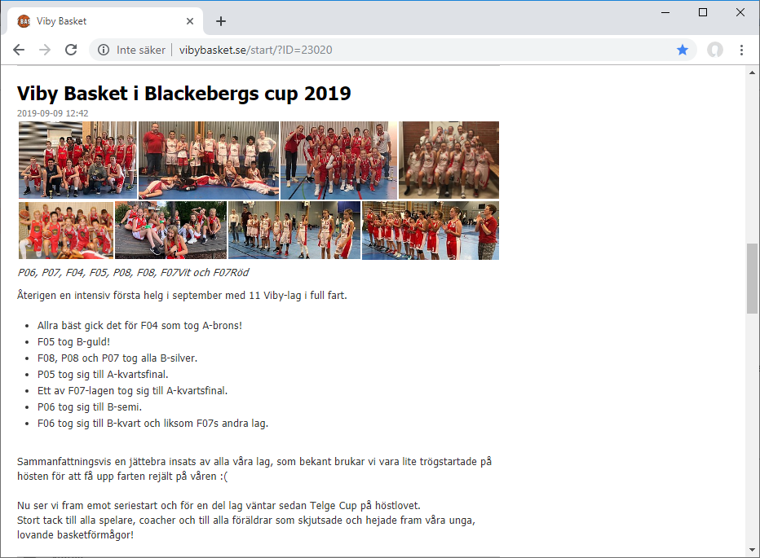
Håll er lagsida levande.....
Utse ansvariga föräldrar till
Fotografer & ”Skribenter”
Uppgifter:
Lagfoton
Skriv en kort nyhet efter match/cup/annat
Bilder i Bildgalleriet
Klubbens sociala medier:
https://www.facebook.com/vibybasket
https://www.instagram.com/viby_basket/
https://vm.tiktok.com/ZMNSA3wo3/

Slide 72
Lagen i
Viby Basket
Admin –
Team Managers

Slide 73
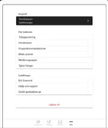












Våra lag
Hemsidan
Klubben
Sportadmin.se
Ledarapp
Utskick
Närvaro
Ny medlem
Utskick
Kallelser
Anmälan
SportAdmin
Medlemsregister
Spelare
Ledare
Fakturering
Registerutdrag
m.m.
Utskick
Team Manager
Aktiviteter
Aktiviteter
Medlemmar
Profixio
Serier
Laganmälningar
Licenser
Medlemmar
Solidsport
Whatsapp
Facebook
Kommunen
IdrottOnline
Basketutbildning.se
Extra
Externa

Slide 74

SportAdmin
Vår gemensamma källa till uppgifter om lag, ledare och spelare
  Ett komplett system för administration och ekonomi
  Allt görs online. Från fakturering via mail, till koll på medlems- och träningsavgifter och anmälningsfunktioner via hemsidan, med mera
  I dag använder 18 000 ledare, styrelse och kanslipersonal över hela Sverige SportAdmin
  SportAdmin är utvecklat av föreningsmänniskor för föreningar

Slide 75
Funktioner
Se vår instruktionsvideo här:
https://www.youtube.com/watch?v=N5F4Lp_IHNw&feature=youtu.be
Personregister (personkortet)
Köanmälan (via vårt anmälningsformulär på hemsidan www.vibybasket.se - ”Börja spela basket”)
Även samtliga ledare måste fylla i anmälningsformuläret för att komma med i registret
Lagregister – t ex ”Viby Basket F13”
Ledarfunktioner
  Utskick via mail och SMS + bjuda in till aktivitet
  Lägg till aktiviteter för att kunna rapportera närvaro och ev skicka kallelse
  Lägg in ALLA aktiviteter ni genomför (inkl lagmöten, pizzakväller etc) Ange minst 1 timme och 1, gärna 2 ledare!
  Lägg inte in tid utanför er träningstid för att undvika överlapp mellan lag då flera ledare är med på flera lag och då inte kan vara registrerade på båda träningarna om de överlappar!
Närvarohantering
  Via dator eller mobil app
  Färdigt att rapportera till Sollentuna kommun och RF
Fakturering
  Medlems- och träningsavgifter
Sportadmin är kopplat till vår hemsida

Slide 76
Sportadmin hjälper oss alla!
Sekreterare som registerhanterare
Kassör för fakturering
Dig som ledare
  Hitta alla uppgifter du behöver om spelare och ledare
  Närvarorapportering
  Kommunicera och bjud in till aktivitet
Föräldrar/spelare
  Svara på kallelser
  Integrera med kalender
Frågor: kontakta info@vibybasket.se

Slide 77
Aktivitetsbidrag Sollentuna kommun & RF
  Beräknas på antalet deltagartillfällen som föreningen redovisar
  Med stödberättigad sammankomst förstås en av föreningen planerad och anordnad sammankomst med minst tre deltagare i åldern 7-25 år
    Minst 60 minuter
    Sammankomsten ska vara ledarledd och ledaren får inte vara ledare för flera grupper samtidigt
    En gruppledare får vara lägst 16 år och en biträdande ledare får vara lägst 13 år
    Den som samma dag har deltagit i mer än en sammankomst inom samma ungdomsorganisation medräknas vid endast en av dessa sammankomster

Slide 78
Licensiering av spelare
Licensiering av spelare från U13 görs för att möjliggöra spel i äldre lag
Se licenslista hos Stockholm Basket: https://www.basket.se/tavling/Licensinformation/Licenslistor/

Slide 79
Bidrag Sollentuna kommun
  Föreningarna kan få stöd för de aktiviteter som de anordnar för barn/ungdomar i åldern 7-20 år
  Beräknas på antalet deltagartillfällen som föreningen redovisar
  Var och en av ska ha deltagit i minst 10 av föreningens bidragsberättigade aktiviteter
  Ansökan görs 2 gånger om året, 15 februari och 15 augusti
  Med stödberättigad sammankomst förstås en av föreningen planerad och anordnad sammankomst med minst tre deltagare i åldern 7-20 år
    Minst 60 minuter
    Sammankomsten ska vara ledarledd och ledaren får inte vara ledare för flera grupper samtidigt
    En gruppledare får vara lägst 16 år och en biträdande ledare får vara lägst 13 år
    Den som samma dag har deltagit i mer än en sammankomst inom samma ungdomsorganisation medräknas vid endast en av dessa sammankomster
  Barn och ungdomar i ålder 7-12 år beviljas stöd för max 70 aktiviteter per redovisningsperiod. Barn och ungdomar i ålder 13-16 år beviljas stöd för max 90 aktiviteter per redovisningsperiod
  Stödbeloppet betalas ut med 5,50 kronor per deltagartillfälle i åldern 7-12 år, och 7,50 kronor i åldern 13-20 år

Slide 80
Bidrag Riksidrottsförbundet
  LOK-stöd: den del av statsbidraget som beviljas lokala idrottsföreningar anslutna till RF benämns statligt lokalt aktivitetsstöd (LOK-stöd)
  Bidragsberättigade deltagare är barn och ungdomar i åldern 7-20 år som är medlem i föreningen och som aktivt deltar i föreningens idrottsliga verksamhet
  Ansökan görs 2 gånger om året, 15 februari och 15 augusti
  En sammankomst ska vara en ledarledd gruppaktivitet
    Ledare ska ha rimliga kvalifikationer och vara utsedd av föreningen samt vara lägst 13 år och kan inte redovisningsmässigt vara ansvarig för flera grupper samtidigt
    En sammankomst ska omfatta minst 3 bidragsberättigade deltagare utöver ledare
    En sammankomst ska pågå minst 60 minuter och innehålla gemensam samling och avslutning
  Ledare i åldern 13-20 år som leder verksamhet i föreningens regi är bidragsberättigad
  En deltagare får endast räknas en gång per dag och idrott
  LOK-stödet är 24 kronor per sammankomst och 8 kronor per deltagartillfälle

Slide 81
Lagkassa & Intjäning
Utse någon som ansvarar för lagkassan
Säkerställ ansvarstagande, transparens och insyn
Intäktsmöjligheter
Bingolotter (samt julkalender)
Insamling av julgranar
Försäljning av Bingolotter på ICA Nära Norrviken på lördagar
Försäljning av blommor (Amaryllisar)
Linas Matkasse & Gutz
mm
Kafeterian i Edsbergshallen
Kioskschema hösten 2024 kommer tas fram när matchschemat är klart
Lagen som ska ha kiosken samma helg kommer få möjlighet att hålla i kiosken under Friday Night för ökade intäktsmöjligheter.
Instruktioner, nycklar samt inköp och försäljningar av varor
Merchandise
Kepsar (200 kr) & Vattenflaskor (75 kr)
Webbutik för merchandise med fler produkter
Viby Baskets klubbshop: https://shop.vibybasket.se/

Slide 82

Våra sponsorer
ICA Nära Norrviken
Stötta Viby Basket genom att handla på hemmaplan – handla på Ica Nära Norrviken!
Genom att du handlar på ICA Nära Norrviken så stöttar du Viby Basket samtidigt
som du får ta del av ICAs förmånliga erbjudanden som Stammiskund!
Se till att du registrerar alla dina köp du gör på ICA Nära Norrviken genom att nämna
Viby Basket i kassan.
Det innebär att av alla köp som föreningens medlemmar och supporters gör i butiken, går 2% tillbaka till Viby Basket. Allt som behövs är att du nämner Viby Basket i kassan och identifierar dig som stammis vid varje köp. Självklart samlar du egna stammispoäng som vanligt. Koden kan endast användas i samband med ICA-kort och innebär att ICA Nära Norrviken kommer ge tillbaka en summa på 2% av hela köpbeloppet. Inga extra avgifter tillkommer samt alla individuella rabatter och bonusar fungerar som vanligt.

Slide 83
Lagsponsring & Samarbeten
Lagsponsringen ska rikta sig till hela laget och förenligt med klubbens verksamhet
  T ex uppvärmningströjor
Stäm av med styrelsen som även har avtalsmall som kan användas
All sponsring och samarbeten som har någon koppling till Viby Basket, våra lag och vår verksamhet måste gå igenom och godkännas av styrelsen (styrelse@vibybasket.se).
Inga sponsorloggor får tryckas på kläder som inhandlas av Viby Basket eller tillsammans med Viby Baskets logga som inte fått godkänt av styrelsen och klubbens klädkollektion ska användas i första hand.
Klubbens loggor ska användas enligt föreningens utformning och kläder & merch ska inhandlas från föreningens klubbshop: https://shop.vibybasket.se/
Sponsring av enskilda lag är tillåten men ska först godkännas av styrelsen där både villkor (t ex motprestation, utformning & aktiviteter), omfattning och ersättning ska presenteras. Om föreningens varumärke eller föreningsverksamhet ingår som en del av villkoren så kan styrelsen besluta att en viss del av sponsorintäkten ska tillfalla föreningen och fördelas enligt punkt 1.
Företag och sponsorer som vill samarbeta med Viby Basket kan med fördel kontakta styrelse@vibybasket.se

Slide 84

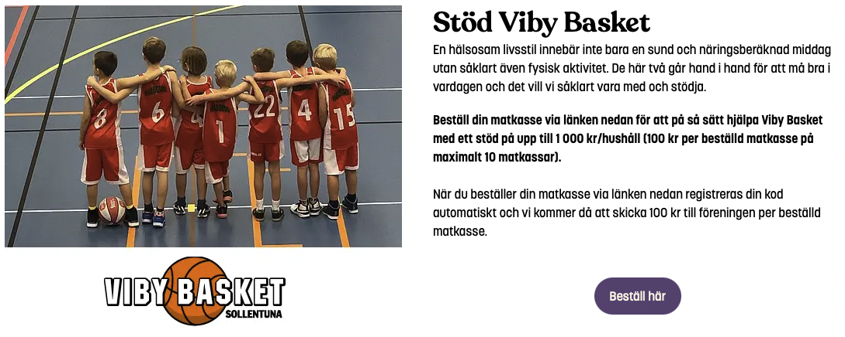
Försäljningar
Beställ matkasse via länken – ger 100 kr per beställd matkasse till Viby Basket (max 1.000 kr). Laget får 50 kr – klubben 50 kr.
https://www.linasmatkasse.se/info/stotta-din-forening-viby
Lagkoder finns på Viby Baskets hemsida
Frågor: kontakta info@vibybasket.se

Slide 85
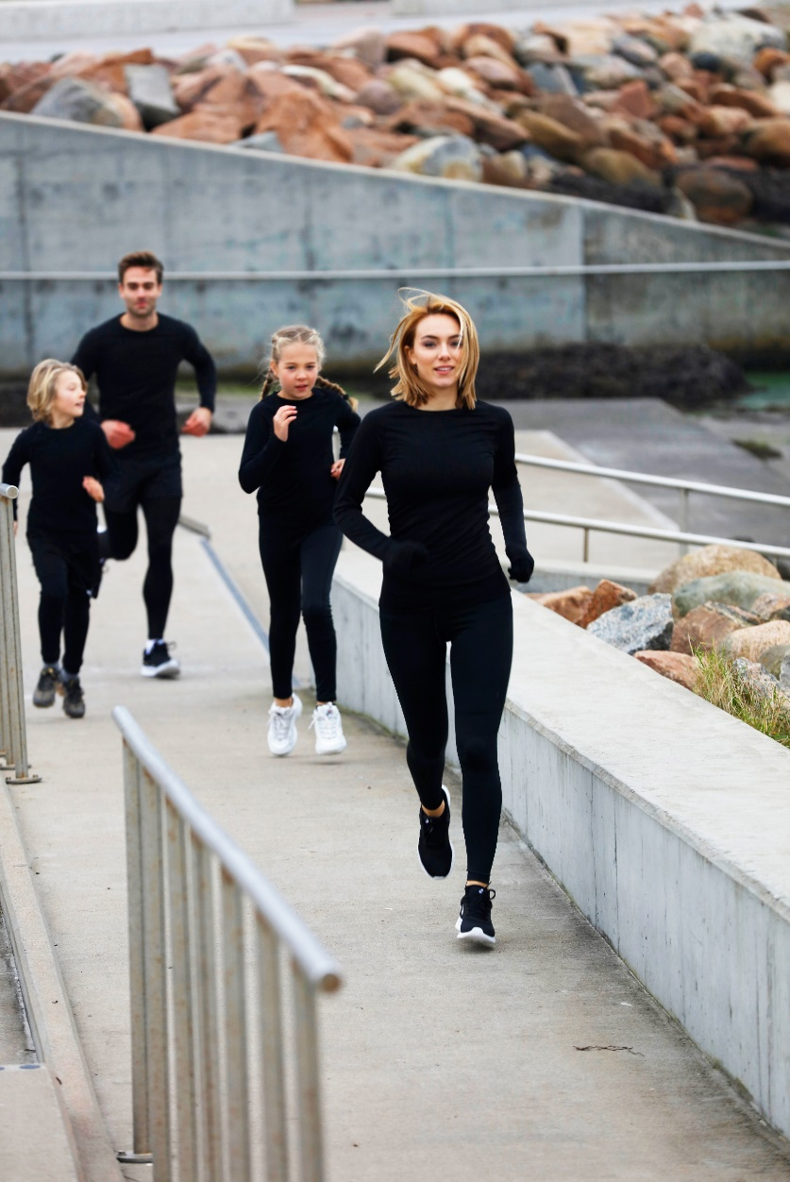

Viby Basket har skrivit avtal med GUTZ! Detta ger en ypperlig möjlighet för lagen att fylla på lagkassan.
Försäljningar - GUTZ

Slide 86
Vad är GUTZ?
Högkvalitativa bas och sportkläder till ett förmånligt konsumentpris.
Brett sortiment för hela familjen och nya produkter varje säsong
Högst intjäning på marknaden för lag och klasser
Ger våra lag en ypperlig möjlighet att tjäna pengar till sin lagkassa
För den nyfikna: Läs mer på www.gutz.se

Slide 87
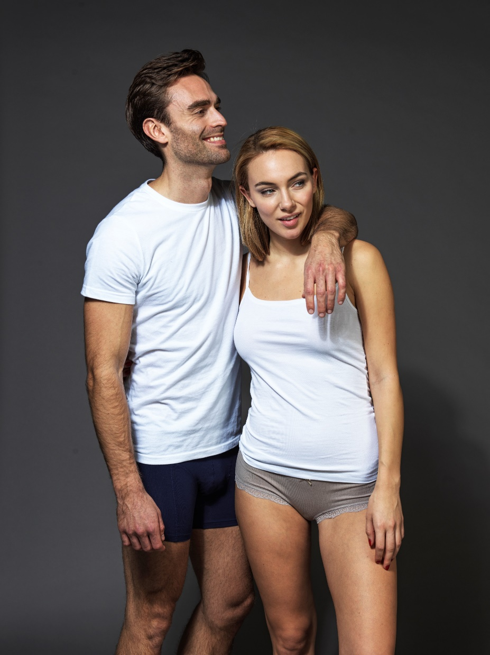

Vad händer nu?
Kansliet inhämtar en förälder från varje lag som blir försäljningsansvarig. (Namn, e-post, lagnamn samt hur många spelare/lag)
Denna lista skickas till GUTZ, som lägger upp alla lag i våra system inför införsäljningskväll/kvällar (förslagsvis via Teams)
Efter presentation hämtar lagansvarig ”startpaket” till sitt lag med kataloger och visningsexemplar på kansliet.

Slide 88
Utse Lagansvarig för försäljningen
Lagansvarig delar ut katalog till spelarna i lagen samt delar ut bjud in säljare länken.
Lagansvarig uppmanar alla säljare att dela lagets webbshop som säljer parallellt.
  Webbshoparnas beställningar skickas löpande hem till kund.
  Katalogförsäljning lägger säljarna in löpande och/eller mot slutet av försäljningen.
Lagen säljer i 3-4 veckor enligt ÖK med GUTZ.
GUTZ levererar alltid lagens försäljningar packat per lag samt per säljare via avslutat försäljning.
Fakturan skickas till lagansvarige som samlar in pengar från säljare och betalar till GUTZ.
Frågor: kontakta info@vibybasket.se

Slide 89
Ekonomi
Medlemsavgifter: 300 kr
Vid svårighet att betala...(Spelarfond – lanseras i september)
Stödmedlemskap samt plats på vår ”Wall of fame”
Privatpersoner: minst 300 kr/år
Företag: minst 2.000 kr/år (+ logga & länk för företaget på hemsidan)
kassor@vibybasket.se

Slide 90
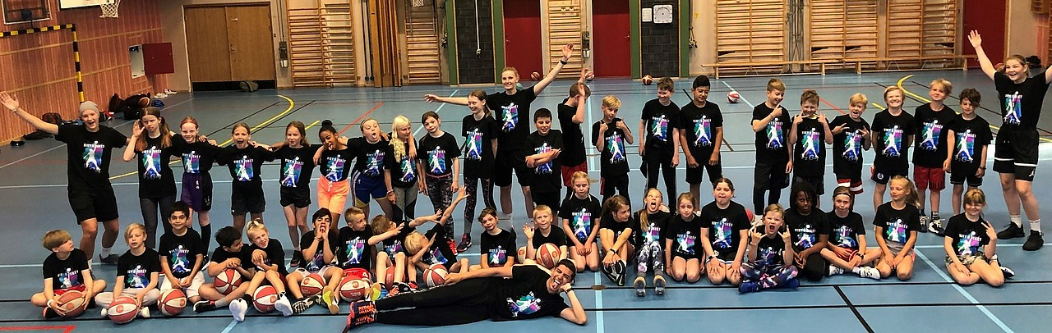

TACK FÖR ERT ENGAGEMANG!

Slide 91
Vår organisation
Ansvar & Roller

Slide 92
2019-2020
Ansvarsfördelning
Styrelse
Medlemmar
Tränarråd
Föreningskanslist
Ledare

Slide 93
2019-2020
Ansvarsfördelning
Styrelse
Föreningens utveckling, organisation, ledarskap* och ekonomi
Medlemmar
Inflytande, engagemang och beslut av styrelse vid årsmötet
Tränarråd
Sportsliga utvecklingen och stöd för våra lag, spelare & ledare**
Föreningskanslist
Administrativt och praktiskt stöd till ledare, Styrelse & Tränarråd
kansli@vibybasket.se
Ledare:
Head Coach (sportsligt ansvarig för laget)
Team Manager (administrativt ansvarig för laget)
Hjälptränare (sportsligt stöd)
Ungdomscoach (adepter som utbildas)
Lagförälder (administrativt & praktiskt stöd)

Slide 94
Inför årsmötet - Styrelsen söker ledamöter
Ordförande som vill leda Viby Basket med alla fantastiska ledare och underbara ungdomar
Ledamöter som vill vidare-utveckla våra arrangemang och fina gemenskap
Kassör som vill hjälpa till med att hålla ordning och reda på vår ekonomi
Anmälan och förslag på kandidater:
valberedning@vibybasket.se

Slide 95

Klubben skryter...
Föreningsstatistik

Slide 96
Viby Basket i korthet
Viby Basket grundades 27 November 2007 och är idag Sveriges 18:e största basketförening och en av de starkast växande
36 lag
232 tjejer / 321 killar
149 ledare
40 stödmedlemmar
742 medlemmar
114 vuxna ledare
35 ungdomscoacher
Styrelse
Tränarråd
Föreningskanslist
Arvoderade Head Coach från U13

Slide 97
Spelare & Medlemmar
ÖVER 550 SPELARE OCH NÄSTAN 750 MEDLEMMAR

Slide 98
36 enastående lag

Slide 99
149 engagerade Ledare

Slide 100
SLUTA SVIKA OSS UNGDOMAR I VIBY!
Det finns 3 skolor i Viby med 40 klasser och 1.000 skolelever som saknat en idrottshall för skolidrott i 30 år!
Inför valet 2014 och 2018 lovade politiska majoriteten att de skulle bygga en idrottshall i Viby.
Bild: Viby Baskets ungdomslag hejar på sina kamrater i finalen i Skövde Basket Cup 2022

Slide 101
BYGG DEN UTLOVADE IDROTTSHALLEN I VIBY
Ge oss förutsättningar att utveckla våra ungdomar med värdeskapande fritidsaktiviter som bygger trygga samhällsmedborgare och ger härliga upplevelser och minnen för alla!
Bild: Viby Baskets ungdomar firar sina kamrater som vann finalen i Skövde Basket Cup 2022

Slide 102
Actions
Starta gärna en lagkassa och utse en lagkassör samt börja intjäning (läs mer på bild 14)
Marknadsför matkassar från Linas Matkasse och tjäna pengar till laget: läs mer på bild 15 samt här: https://www.vibybasket.se/nyheter/?ID=23021&NID=956639
Försäljning av kläder via Gutz (se bild 16-19)
OBSERVERA att vi skrivit ett föreningsavtal med Gutz (som sponsrar Viby Basket) vilket gör att våra lag inte kan sälja konkurrerande kläder (t ex Newbody)!!!
Varje lag ska mejla till info@vibybasket.se:
Namn och mejladress på den förälder som kommer att vara lagansvarig för Gutz försäljning, lagets namn, antal spelare i laget (dvs. antal konto som de kommer att behöva)
Vi vill gärna att försäljningen startar direkt efter höstlovet
Lägg till datum för Friday Night i lagets kalender - se datum här: https://www.vibybasket.se/sida/?ID=341806

